Slide 1
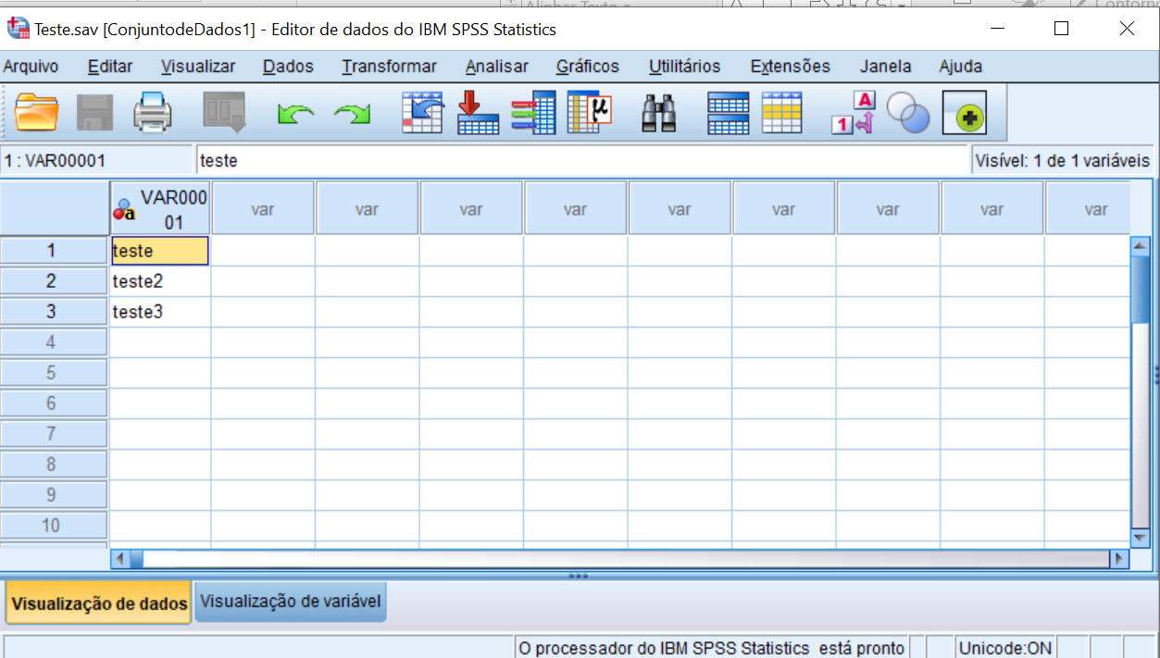
Exemplo planilha no SPSS

Slide 2
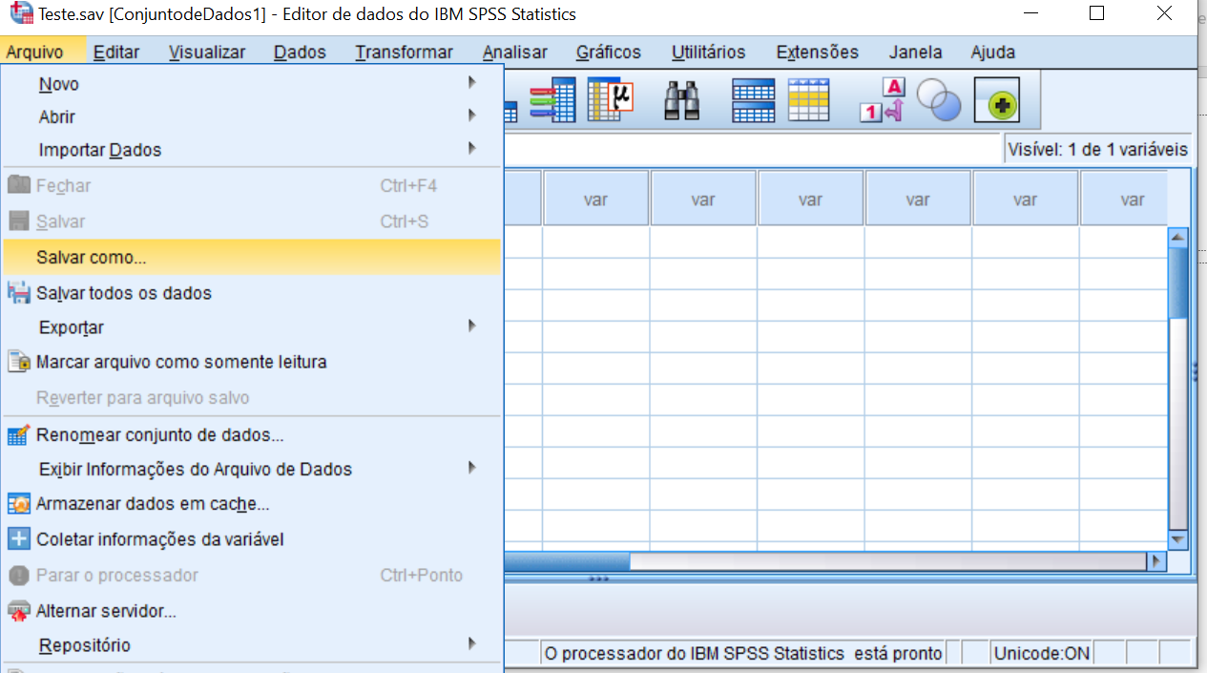
Todos arquivos devem ser salvos na pasta que vai servir de repositório local

Slide 3
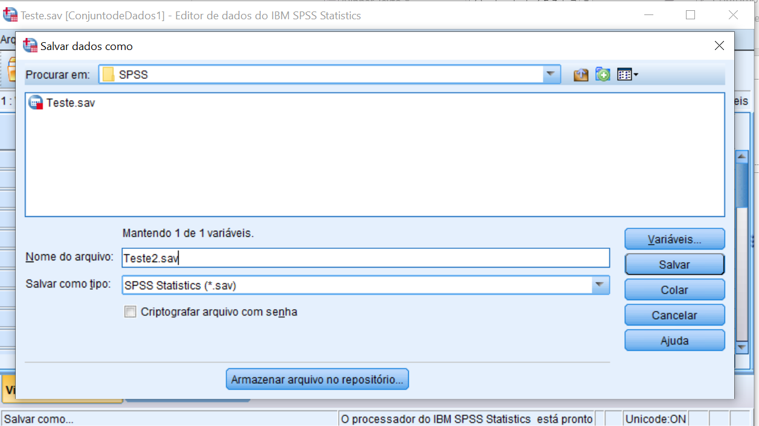

Slide 4
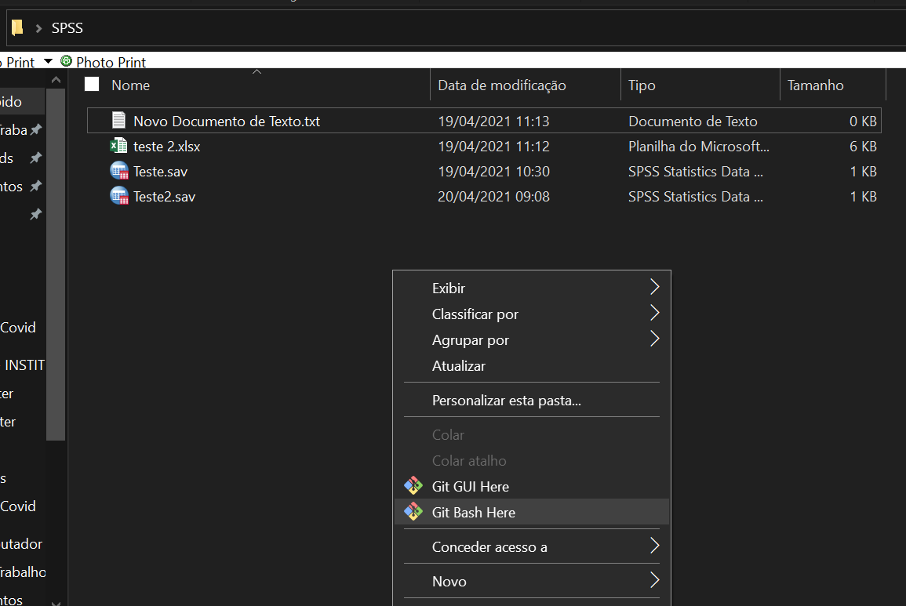
Com botão direito do mouse abra a opção “Git Bash Here” dentro da pasta usada como repositório

Slide 5
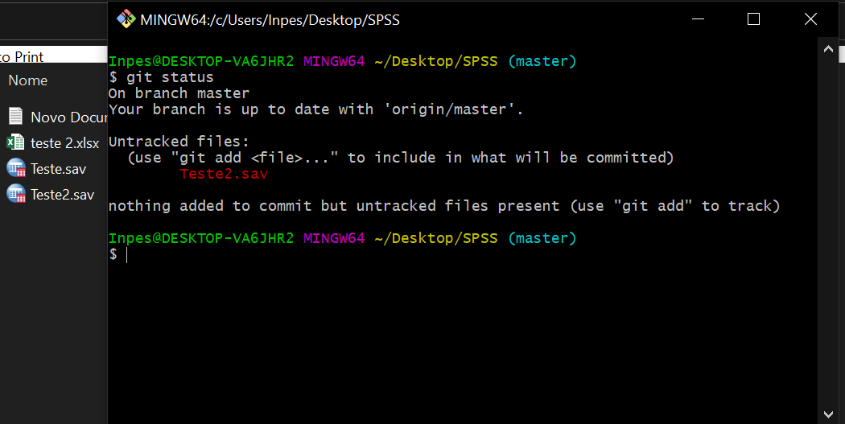
Será aberto um terminal do Git bash, o “git status” serve para analisar quais arquivos não foram upados ainda, aparecem em vermelho

Slide 6
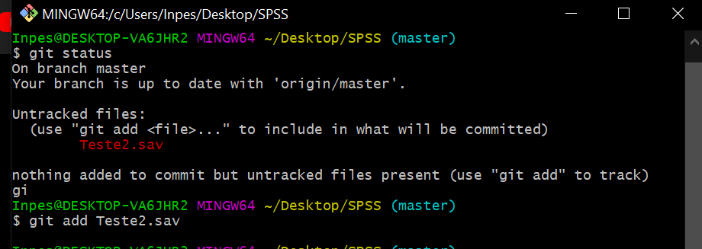
O “git add (arquivo)” serve para adicionar o arquivo especifico na lista de upload, “git add .” adiciona todos arquivos

Slide 7
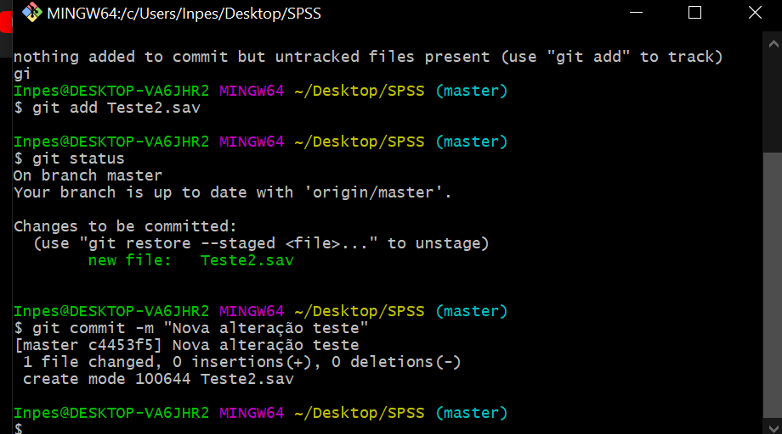
Após o “git add” use um “git status” novamente para verificar a mudança no arquivo, que antes vermelho, agora está verde e pronto para o commit
git commit –m “(nome do update)” serve para efetivar a escolha dos arquivos na fila de upload.

Slide 8
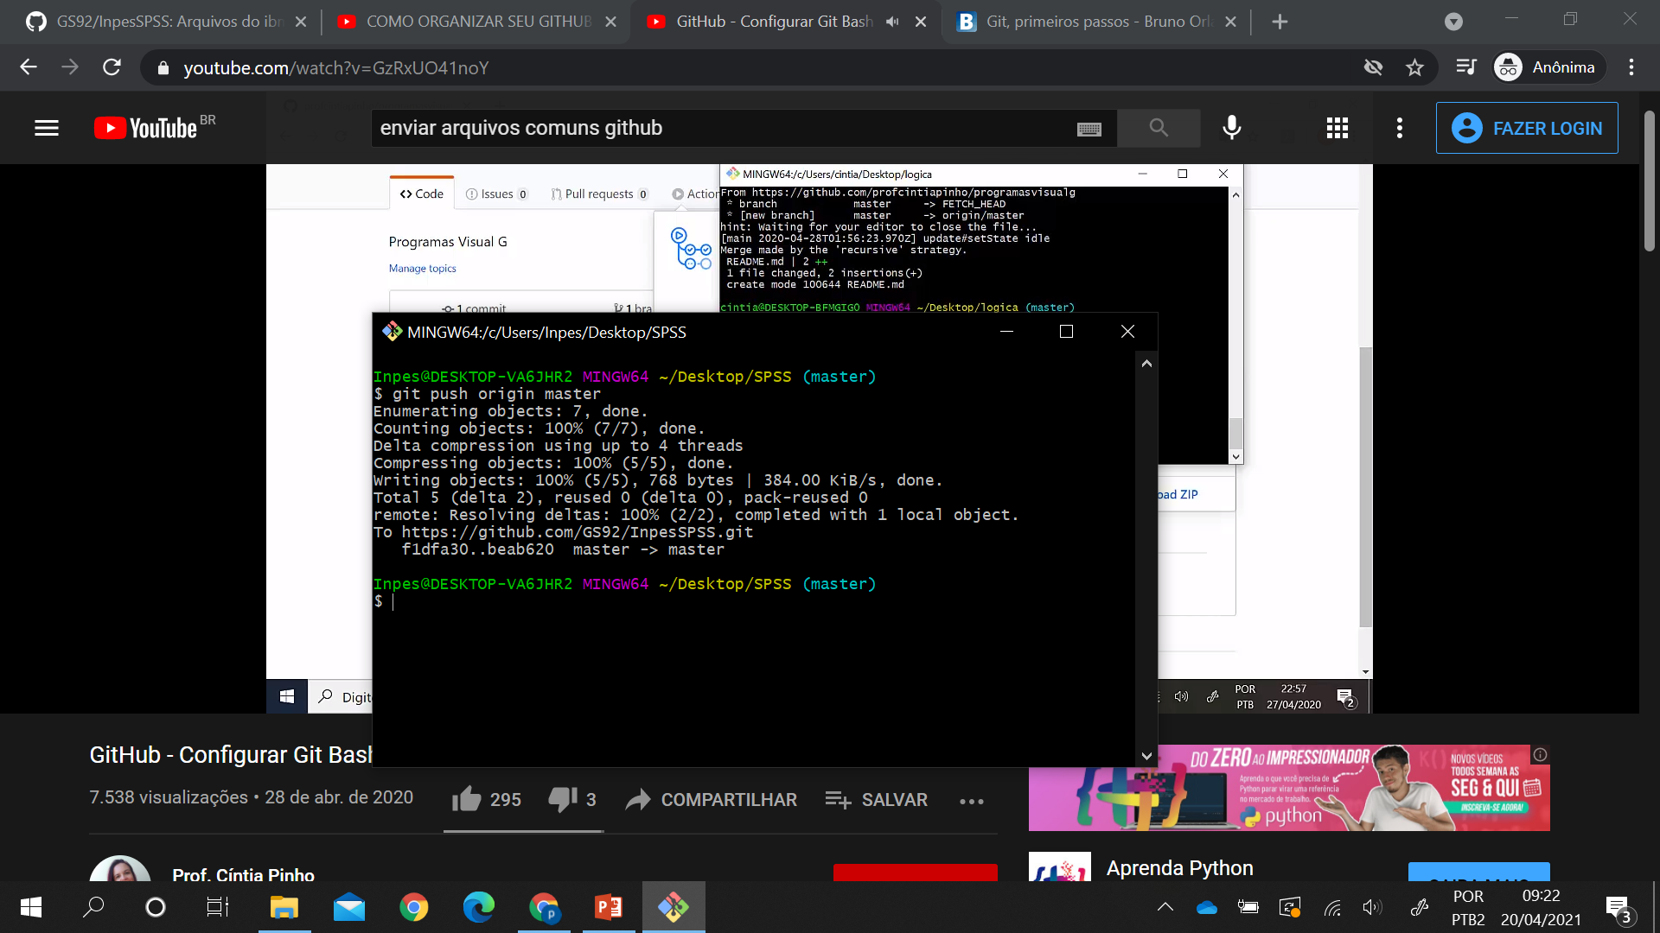
Agora só resta enviar os arquivos escolhidos para o repositório remoto, com “git push origin master”, se precisar especificar um novo repositório remoto, adicione o link do mesmo a um espaço depois de master,
Ex: git push –u origin master https:www.xxxxxxxx
O “-u” serve para não precisar toda vez especificar o repositório, faz repetir.

Slide 9
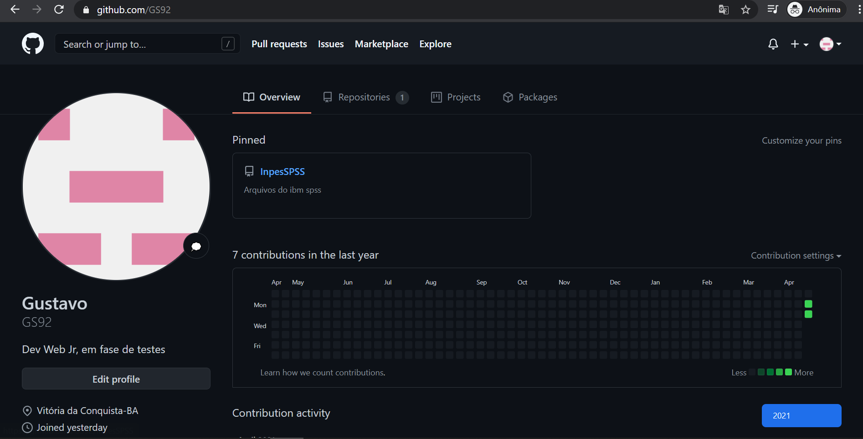
Dentro do perfil no github está o repositório remoto com os arquivos

Slide 10
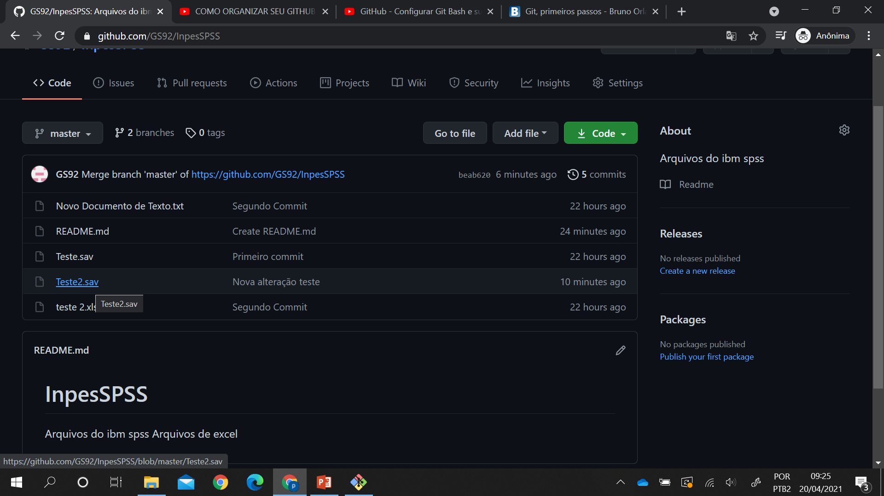
Todos arquivos estão listados e suas respectivas alterações “commits” e podem ser baixados dali

